Slide 1
Kopper Bence
Biomechanika tanszék
Új épület 3. emelet
koppertf@gmail.com
Tuza Kornélia
adminisztrátor

Slide 2
Funkcionális biomechanika
Tematika:
Izmok felépítése
Kontrakciók
Ínak, szalagok
Csontok
Porcok
Ízületek

Slide 3
A VÁZIZOM BIOMECHANIKÁJA

Slide 4
430 izom
(206 csont)
Maximum 80 dolgozik egyszerre
Zatziorsky, 1998

Slide 5
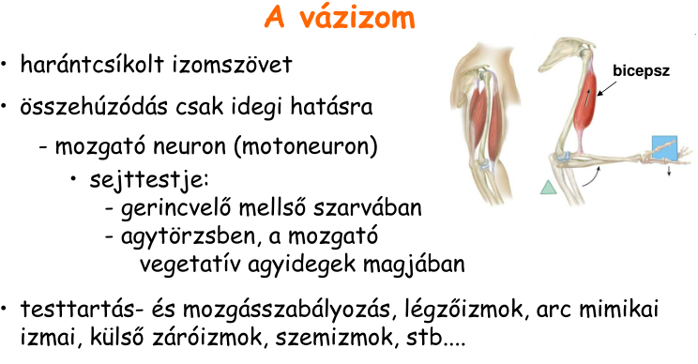
A vázizom

Slide 6
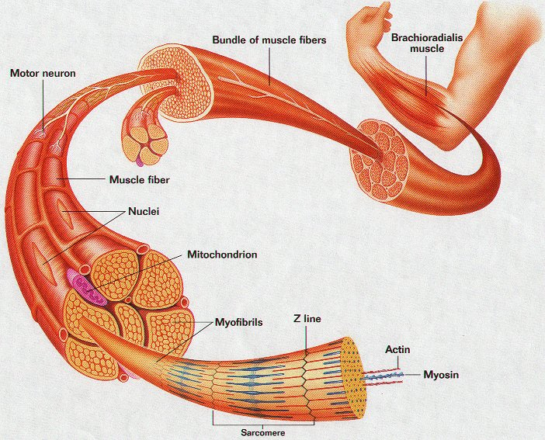
A vázizom felépítése

Slide 7
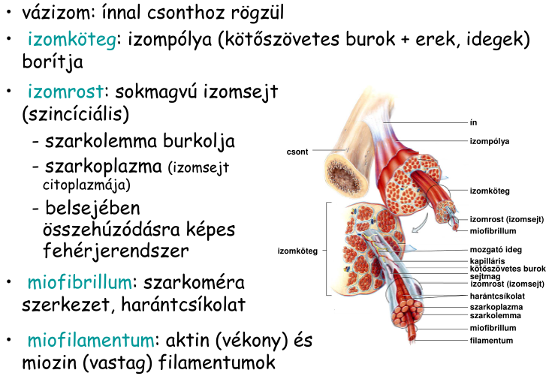

Slide 8
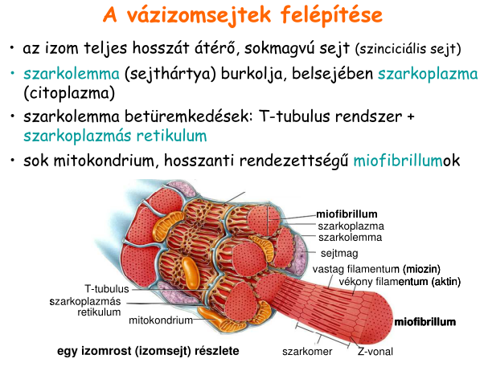
Vázizomsejt felépítése

Slide 9
Mi az izmok alapfunkciója?
Kontrakció
Mi az izomkontrakció?
A kontrakció az izom aktív állapota
Mi történik az izomban a kontrakció alatt?
Az izom feszülése növekszik, amely által
(1)erőt fejtenek ki az eredési és tapadási helyekre ,
(2)forgatónyomatékot hoznak létre az ízületekben.

Slide 10
Az izomkontrakció alapegysége
a szarkomér
2-2.2μm

Slide 11
Hosszváltozás
Nyugalmi hossz
Rövidülés
2.0-2.2 μm
1.6-1.7 μm

Slide 12
Hosszváltozás
Nyújtás
3.5 μm

Slide 13
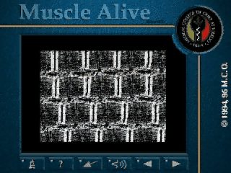
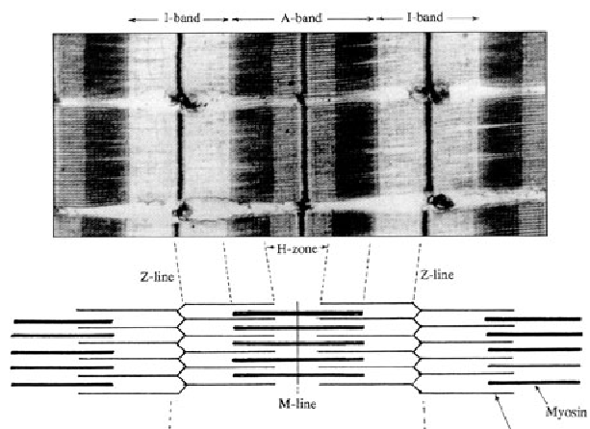
Szarkomérek 2 dimenziós, elektron mikroszkópos képe

Slide 14
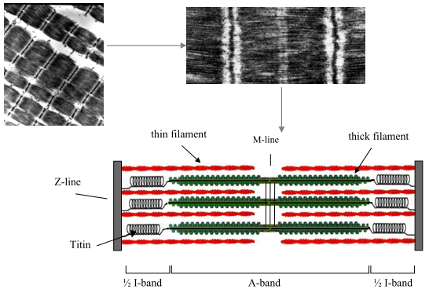

Slide 15
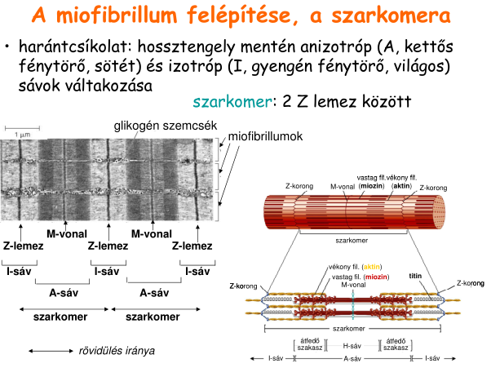
Szarkomérek felépítése

Slide 16
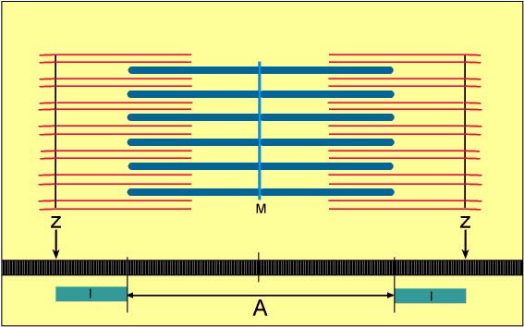
Ha a szarkomerek rövidülnek az izomrost is rövidül

Slide 17
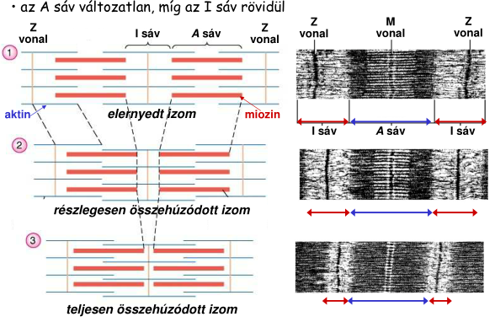

Slide 18
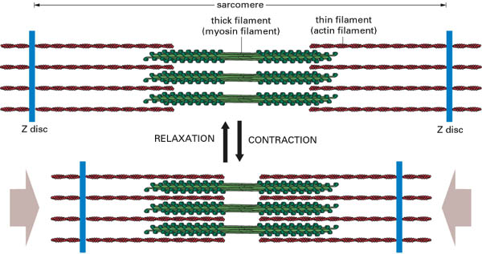
A kontraktilis fehérjék (miozin, aktin) a kereszthidakon (miozinmolekula ) keresztül lép kapcsolatba egymással és az átfedés mértéke a szarkomer hosszától függ.

Slide 19
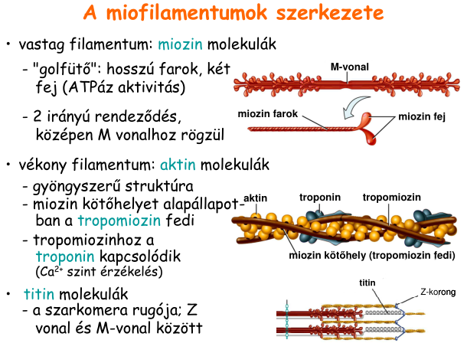
Miofilamentumok felépítése

Slide 20
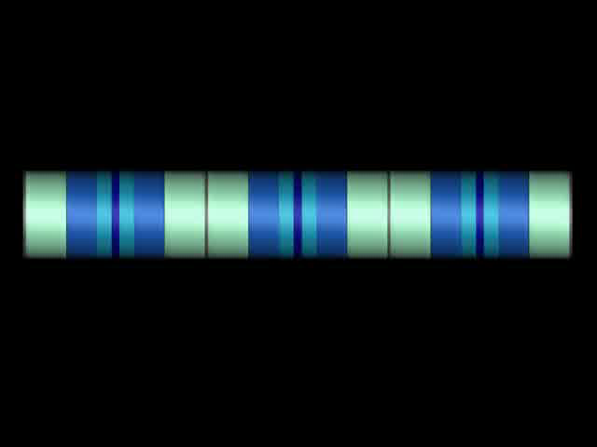
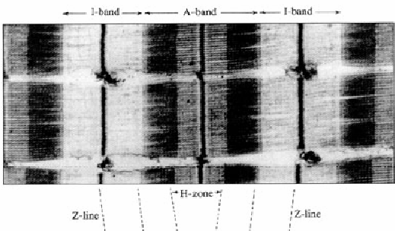
A vékony és vastag filamentumok átfedésének jelentősége
Minél nagyobb az átfedés a két filamentum között (legsötétebb sáv), annál nagyobb erőkifejtésre képes az izom, mert annál több kereszthíd tud az aktinhoz kapcsolódni.

Slide 21
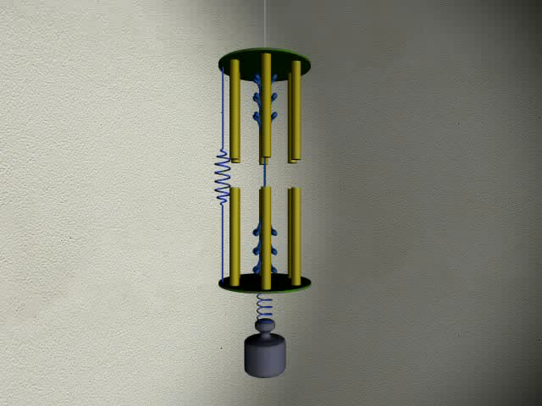
Egy szarkomer működésének 3D animációja

Slide 22
Az erőkifejtés, munkavégzés alapegysége
a kereszthíd

Slide 23
Egy szarkomérben 240-260 kereszthíd található
1 cm-ben 4500 szarkomér és
1.1 millió kereszthíd található
Egy kereszthíd 20 pJ munkát végez
Sartorius izomban 462 000 szarkomér és 21 344 400 kereszthíd (McComas)

Slide 24
A vastag filamentum
Miozin molekulák
nyak
230-250
test
fej
M lemez
After model presented by Huxley, 1963

Slide 25
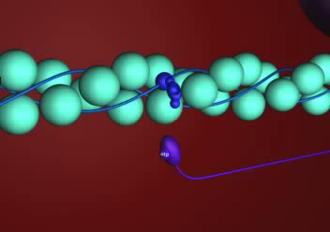
A erőkifejtés alapegysége
Az izomkontrakció létrejötte, illetve egy kereszthíd erőkifejtésének, munkavégzésének lefolyása.
Kereszthíd

Slide 26
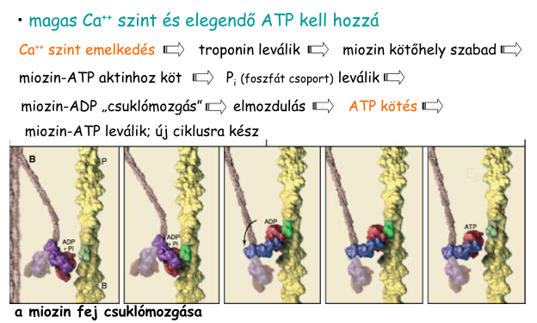
Csúszó filamentum elmélet

Slide 27
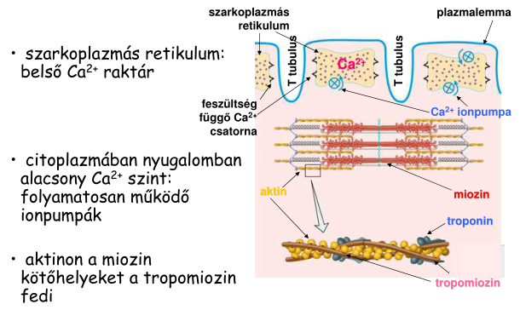
Az izomkontrakció alapja a Ca²⁺ szint szabályozása a citoplazmában

Slide 28
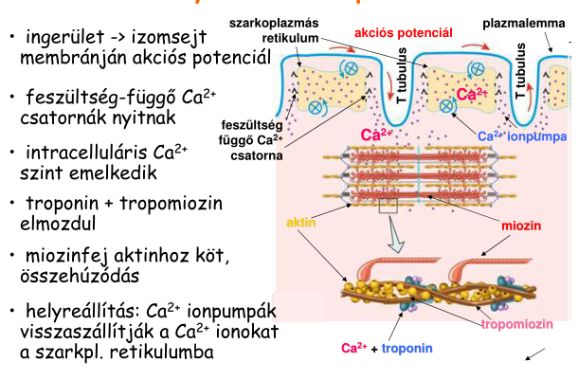

Slide 29
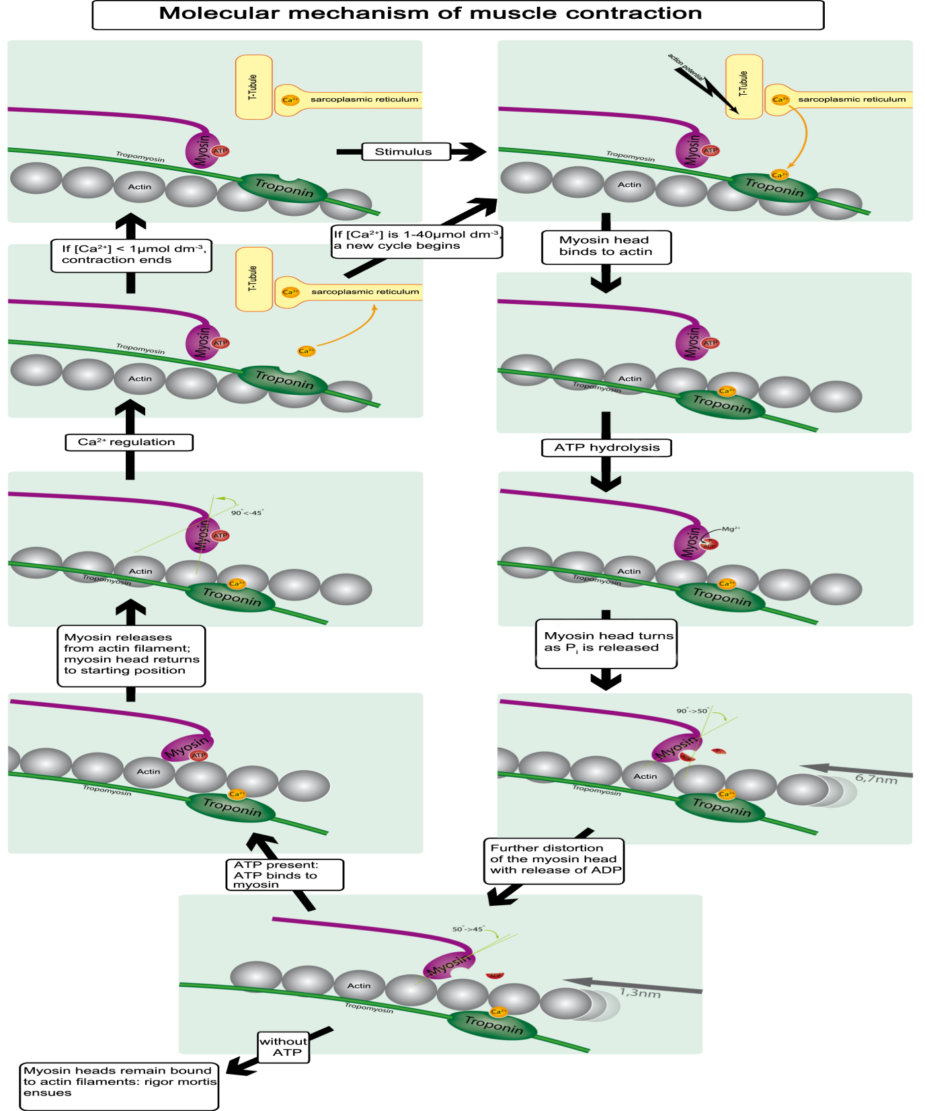

Slide 30
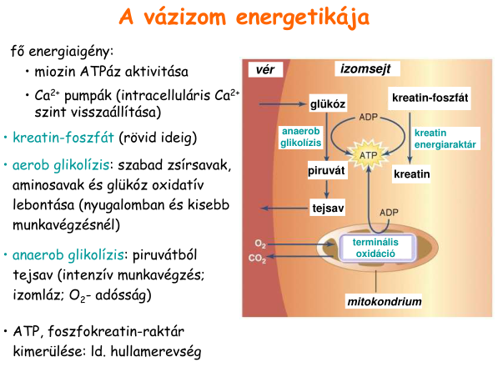
Vázizom energetikája

Slide 31
Az izomműködés energiaforrásai maximális intenzitású munka esetén
Anaerob-alaktacid
ATP-ADP 1-2 mp
Kreatin-foszfát 6-8 mp
Anaerob-laktacid
Glikogenolízis,glikolízis 30 mp
Aerob
Szénhidrát-zsírégetés 70-80 perc
(zsírégetés csak aerob módon lehet
a teljesítmény max 70%-val)
Oxigénadósság

Slide 32
Mit csinál az izom a kontrakció alatt ?
Erőt fejt ki és forgatónyomatékot hoz létre
A feszülését megváltoztatja az idő függvényében
Megváltoztatja hosszát az idő függvényében
Munkát végez
Teljesítményt produkál
Energiát tárol és hasznosít

Slide 33
Az izom munkavégzését az aktív vagy kontraktilis elemek, valamint a passzív (kötőszövetes) elemek közösen határozzák meg.
A kontraktilis elemek (szarkomerek) idegingerület hatására képesek munkát végezni.
A passzív elasztikus elemek mechanikai nyújtás hatására képesek munkát végezni.

Slide 34
Hill izom modellek

Slide 35
HILL EGYENLET
ERŐ
(F + a) (V + b) = konstans = b (Fo +a)
NYOMATÉK
(M + a) ( + b) = konstans = b (Mo +a)
ω

Slide 36
INTRAFIBER STRUCTURE
SEC (cross-bridges, Z-line)
Two component
CE
SEC (cross-bridges, Z-line)
CE
Three component
PEC (myofilaments, titin)

Slide 37
INTERFIBER STRUCTURE
Multiple three component model
SEC (cross-bridges, Z-line)
CE
SEC (aponeurosis)
SEC (tendon)
PEC (titin)
PEC (fibre and bundle fascia)
PEC(muscle fascia)

Slide 38
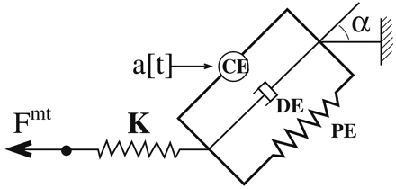
Tollazott izom
Fig. 5. Hill-type muscle model. F^{mt} = overall musculotendon force, K^{t} = tendon stiffness, a(t) = percent of active muscle fibers, CE = contractile element, DE = damping element, PE = parallel elastic element, and α = pennation angle

Slide 39

IC - isometric
ECC - eccentric
CON - concentric
F_{ex}

Slide 40
Motoros egység
Motoros ideg
Izomrostok

Slide 41
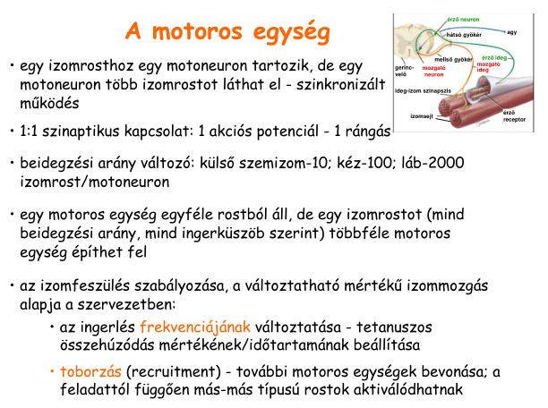

Slide 42
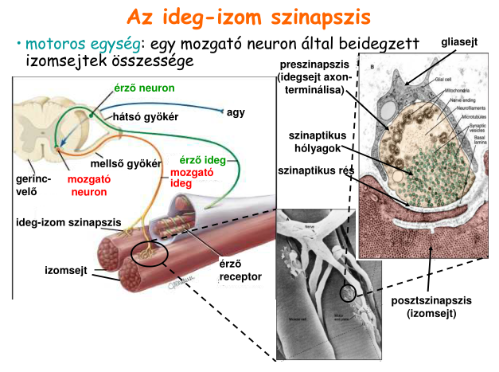
Az ideg-izom (neuromuszkuláris) szinapszis

Slide 43
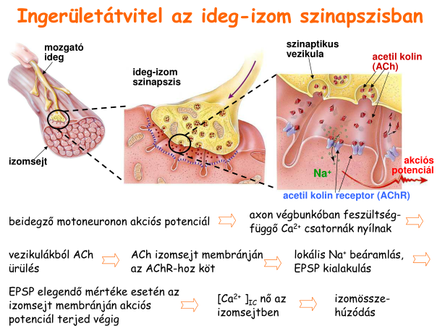
Ingerületátvitel

Slide 44
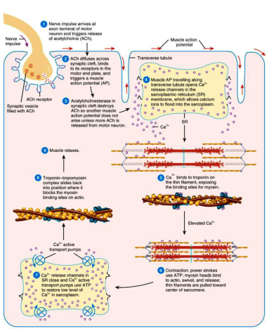

Slide 45
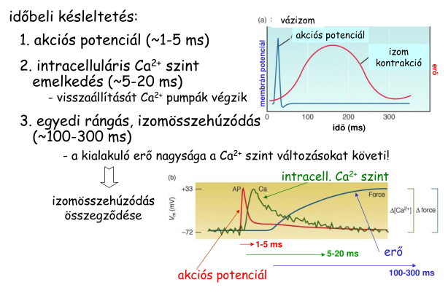
Az akciós potenciál és az izomkontrakció időbeli lefutása a vázizomban

Slide 46
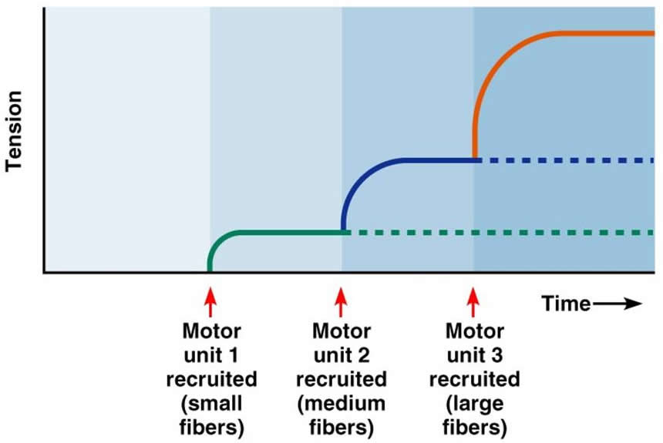
A motoros egység bekapcsolódási sorrend
Méretelv

Slide 47
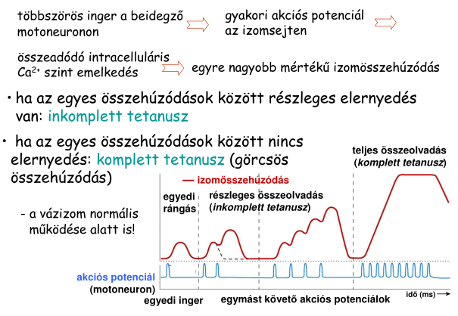
Az izomösszehúzódás összeadódása

Slide 48
A motoros egységek száma egyes izmokban
Biceps brachii 109
Tibialis anterior 256
Vastus lateralis 224
Soleus 957

Slide 49
Egy motoros egységhez tartozó izomrostok száma
Motoros egység
Izomrost
External rectus 2 970 9
Tibialis anterior 445 562
Gastrocnemius 579 1934

Slide 50
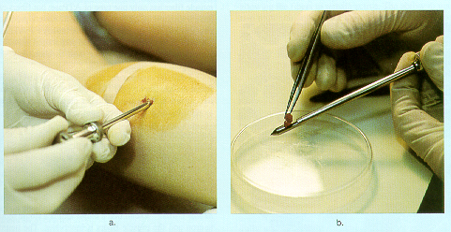
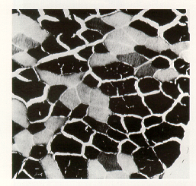
Motoros egységek (ME) típusai és az izom rostösszetétele
I. típus: Lassú ME (SO)- lassú oxidatív rost (vörös)
II. A típus: Gyors oxidativ és glikolitikus anyagcseréjű (FOG) – átmeneti
II. B típus: Gyors, glikolitikus anyagcseréjű ME (FG) – gyors rost (fehér)

Slide 51
A motoros egységek típusai
Alacsony ingerküszöb, kicsi, lassú,
fáradás rezisztencia
Nagy ingerküszöb, nagy, gyors, fáradékony

Slide 52
Fáradás
Izomfáradás: amennyiben nem tartható változatlan szinten az izommunka. A munkavégzés intenzitása csökken
Fáradás: több összetevő együttes hatása
Befolyásolja:
izomzat felépítése
terhelés típusa
terhelés mértéke
életkor
edzettségi szint
pszichikai tényezők
egészségi állapot
stb.

Slide 53
Maximális izometriás kontrakció esetén
Maximális akaratlagos erő néhány mp
Maximális akaratlagos erő 50%-a 1 percnél
Maximális akaratlagos erő 15%-a 10 percnél
(Pavlik Élettan)
100%
50%
15%
1 perc
10 perc

Slide 54
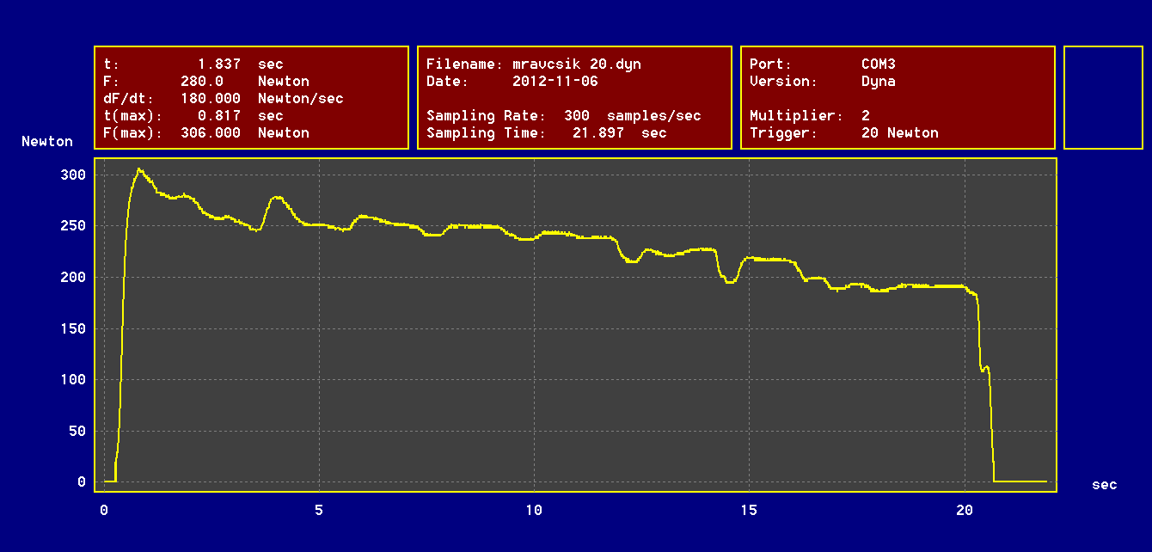
Izomfáradás maximális izometriás kontrakció esetén
Szorítóerőmérés: t=20 sec

Slide 55
Izomfáradás okai
Transzmisszió lassulása a szinapszisban
Izom enzimaktivitásának csökkenése
Megnövekedett tejsavszint – 0.3-0.6% az izomban a pH 6.3 alatt gátolja az enzimaktivitást
Vérellátás lokálisan nem megfelelő
szív-keringési rendszer
Anyagcserefolyamatok lassulása

Slide 56
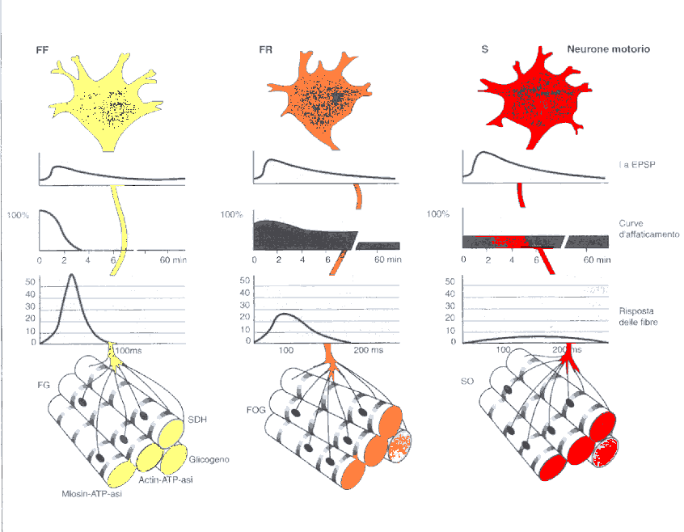
MOTOR UNITS
FIBRE TYPES

Slide 57
FT/ST arány
Edzetlen, középtávú versenyzők 55/45
Sprinter, erőemelő 63/37
Állóképességi versenyző 30-40/70-60
Pavlik-élettan,sportélettan 2011

Slide 58
ST% in gastrocnemius and vastus lateralis
A különböző izmok rostösszetétele hasonló, de különböző is lehet ugyanazon személy esetében
ST% - lassúrost százalék

Slide 59

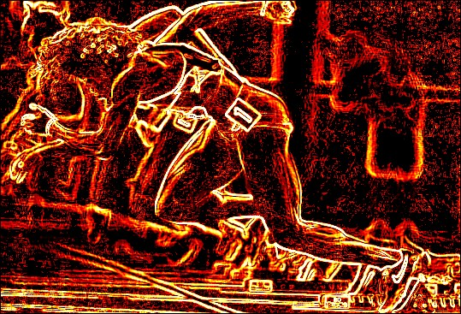
Kompenzációs hipertrófia
Lassúrost (ST) százalék
Rostterület
Gyorsasági edzés hatására a 400m-es futóknál FT rostterület megnő

Slide 60
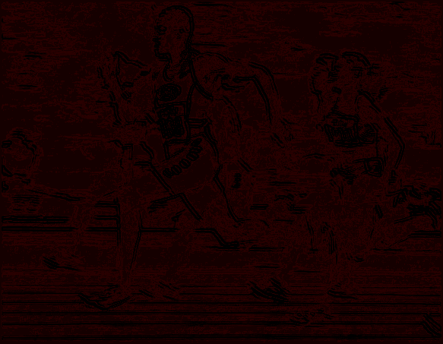
Kompenzációs hipertrófia
Confirmatory
Compensatory
Fast
1.16
1.47
R = 81
R = 61
Slow
Gyorsasági erőedzés hatása az élettani keresztmetszetre
Általános edzés

Slide 61
Az izmok felépítettsége (arhitektura)

Slide 62
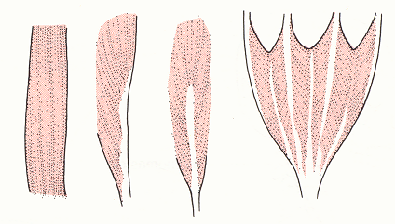

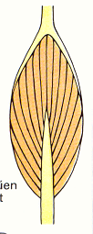
Párhuzamos rostlefutású
Tollazott
Az izom erőkifejtésének iránya egybe esik az izomrostok erőkifejtésének irányával
Az izom erőkifejtésének iránya nem esik egybe az izomrostok lefutásának irányával

Slide 63
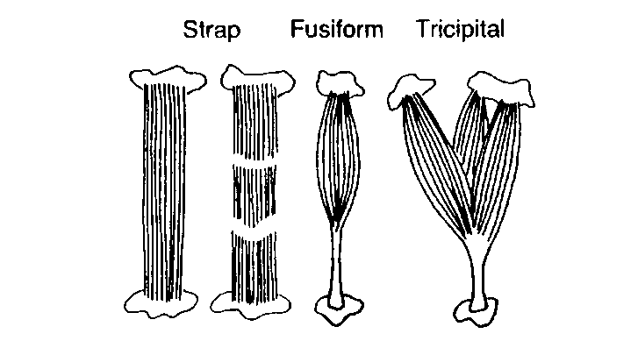
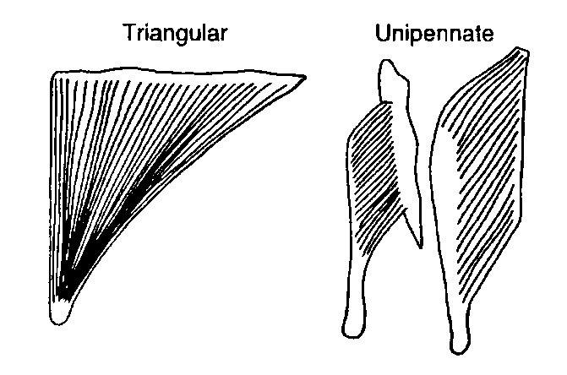
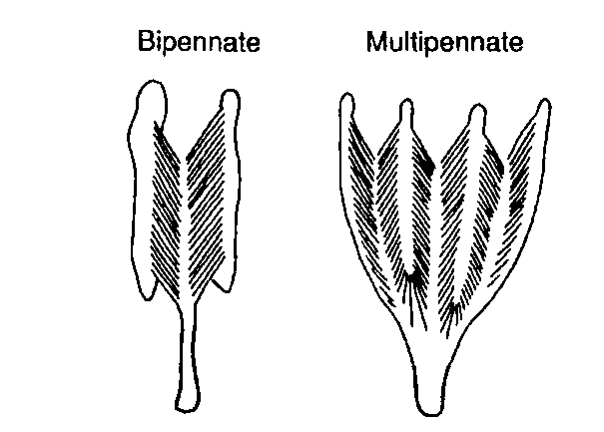
TÍPUSOK

Slide 65
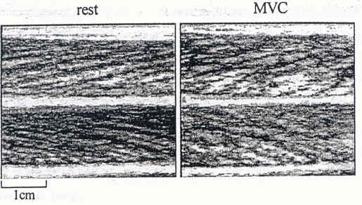
Tollazottsági szög
Aponeurosis (Párhuzamos elasztikus elem)
Rostok
α
Aponeurosis

Slide 66
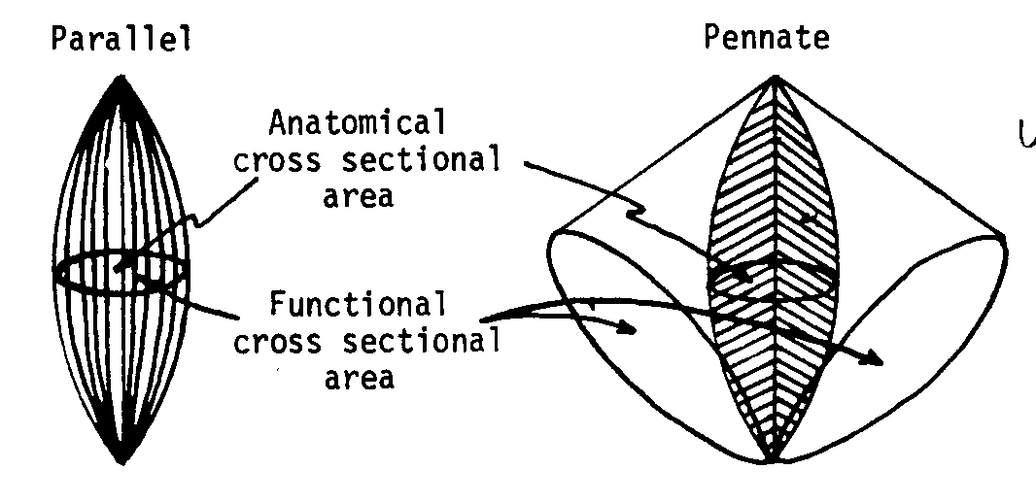
Anatómiai és élettani keresztmetszet

Slide 67

Az élettani keresztmetszet kiszámítása ( PCSA )
izomtömeg x cos α
PCSA =
rosthossz x sűrűség (1.067 g/ cm³ )

Slide 68
Élettani keresztmetszet ( PCSA )

Slide 69
Jellemzők
izom rosthossz hosszarány pennáltság PCSA
(mm) rad(szög) (cm²)
Sartorius
448
0.88
0.00
1.7
Vastus lat.
72
0.23
0.12 (6.7)
30.6
Gastr. med.
37
0.16
0.25 (14.4)
32.4
Soleus
25
0.08
0.48 (27.6)
58.0
1 degree = 0.0174 rad

Slide 70
Az izom specifikus feszülése (tenziója)
Az izom által kifejtett erő/ élettani keresztmetszet (N/ cm² )
Egységnyi izomerő = 30- 40 N/ cm²

Slide 71
AZ IZOMKONTRAKCIÓ TÍPUSAI
IZOMETRIÁS
(statikus)
ANIZOMETRIÁS
(dinamikus)
Excentrikus
Koncentrikus
Nyújtásos - rövidüléses ciklus
iZOKINETIKUS
(állandó sebesség)
IZOTÓNIÁS
(állandó gyorsulás)

Slide 72
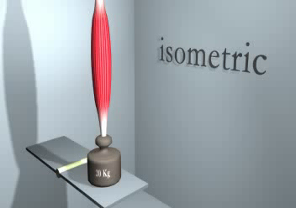
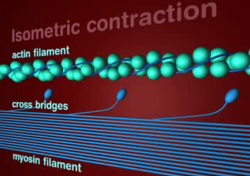
IZOMETRIÁS KONTRAKCIÓ

Slide 73
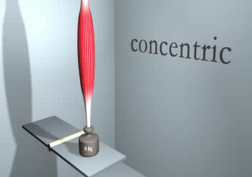
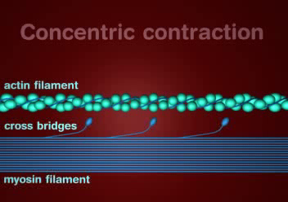
KONCENTRIKUS KONTRAKCIÓ

Slide 74

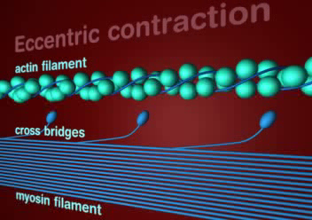
EXCENTRIKUS KONTRAKCIÓ

Slide 75
NYÚJTÁSOS-RÖVIDÜLÉSES CIKLUS
Stretch-Shortening cycle - SSC

Slide 76
Izokinetikus
Izotóniás
V
V
Változó sebesség, állandó gyorsulás
Állandó sebesség
t
t
F
F
Változó feszülés
Állandó feszülés
t
t

Slide 77
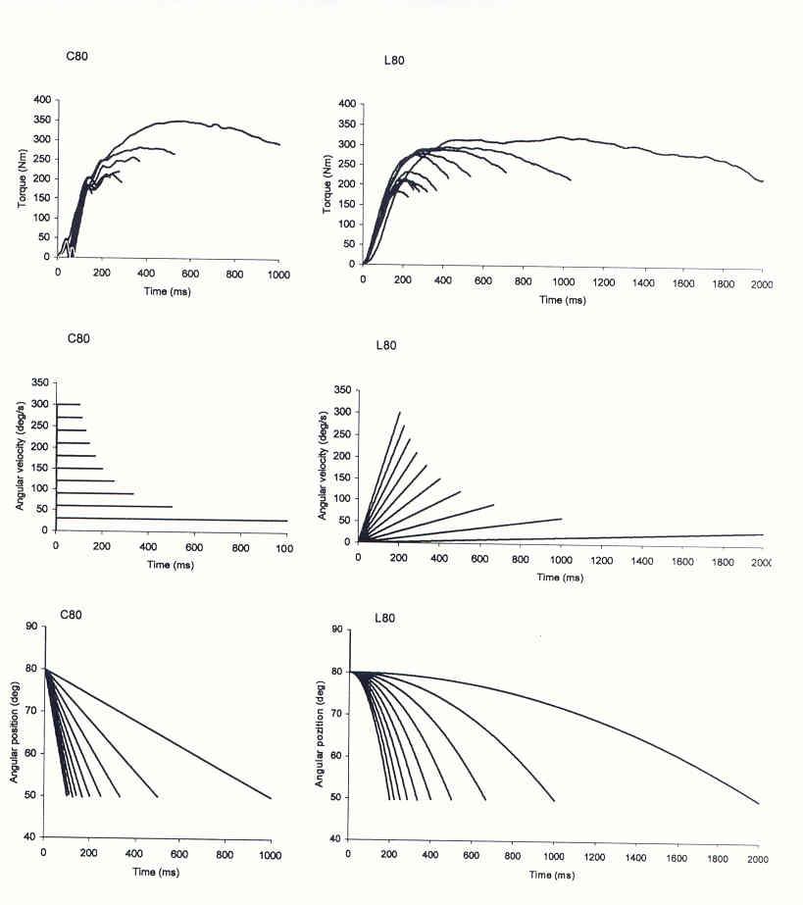
Állandó sebesség
Állandó gyorsulás

